Slide 1


Slide 2
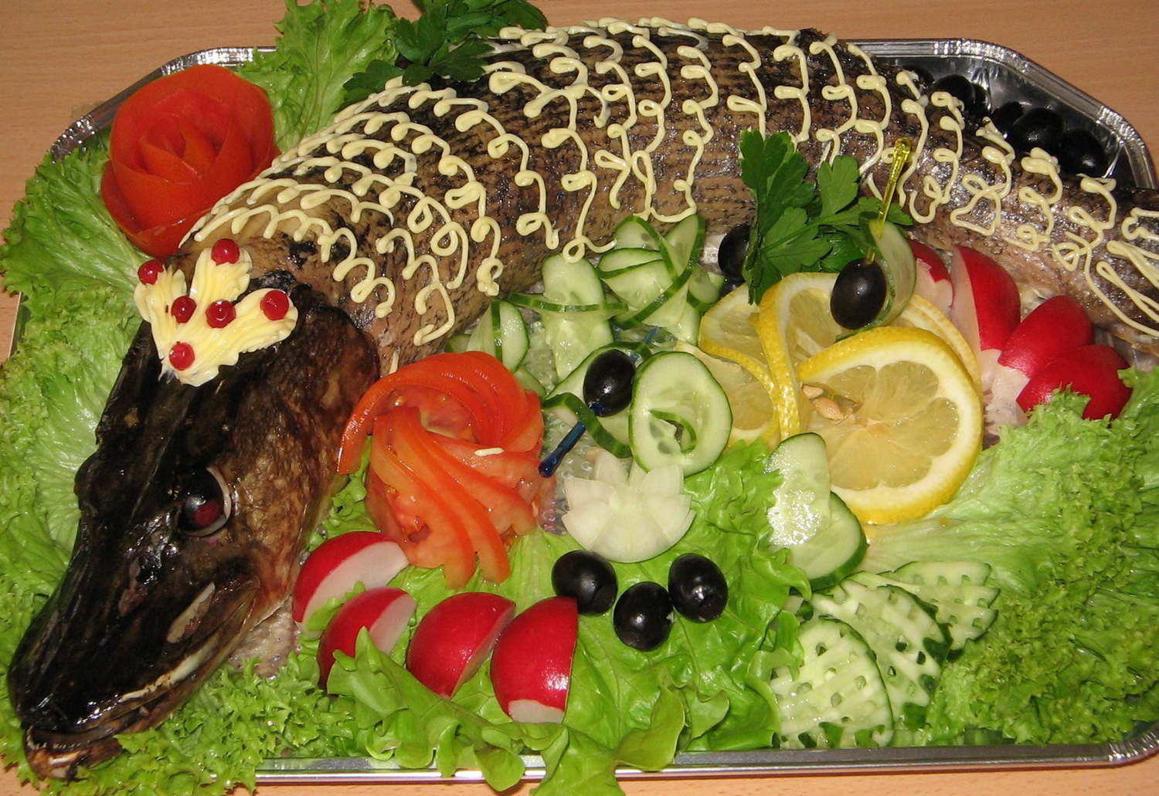
Приготовление фаршированной рыбы (целиком)

Slide 3
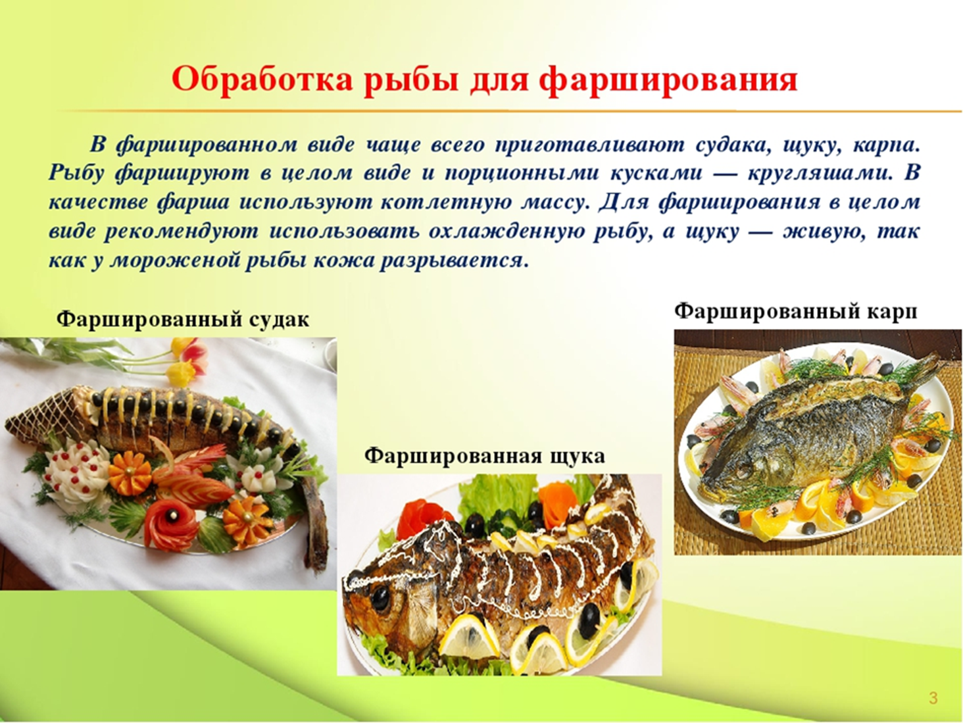

Slide 4
Рецептура №514 Сборника рецептур
№ п/п | Наименование продуктов | Брутто | Нетто
1. | Судак или щука(кроме морской) | 143 159 | 73 73
2. | Хлеб пшеничный | 14 | 14
3. | Молоко или вода | 15 | 15
4. | Лук репчатый | 6 | 30/15¹
5. | Маргарин столовый | 7 | 7
6. | Яйцо | 1/10шт | 4
7. | Чеснок | 1 | 0,8
8. | Масса полуфабриката | - | 125
9. | Масса припущенной рыбы | - | 100
10. | Гарнир №757,759,765,766 | - | 150
11. | Соус №№ 857,858,863 | - | 75
 | Выход, г. | - | 325

Slide 5
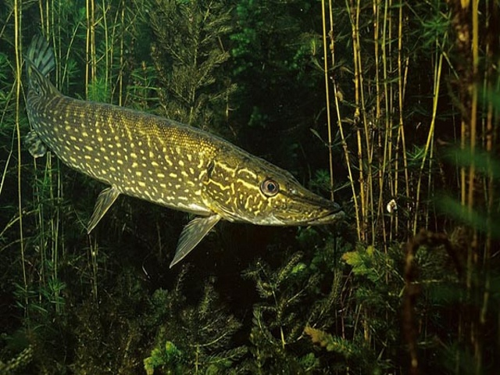
Технологическая схема приготовления рыбы фаршированной (целиком)
Щуку очищают от чешуи, потрошат, отделяют голову и промывают.

Slide 6
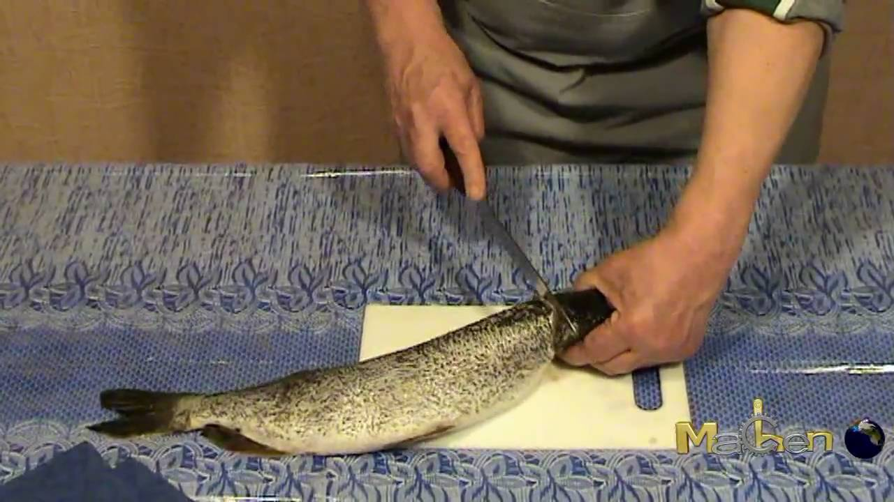
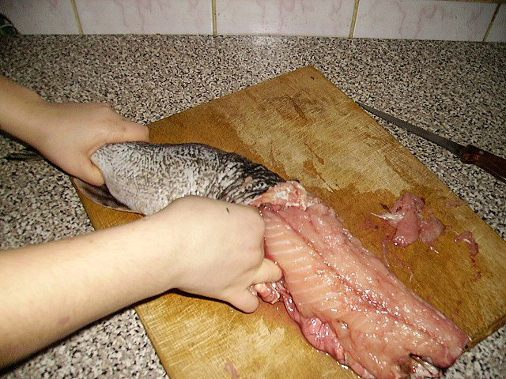
Надрезают кожу вокруг головы и осторожно, чтобы не порвать, снимают ее целиком по направлению от головы к хвосту.

Slide 7
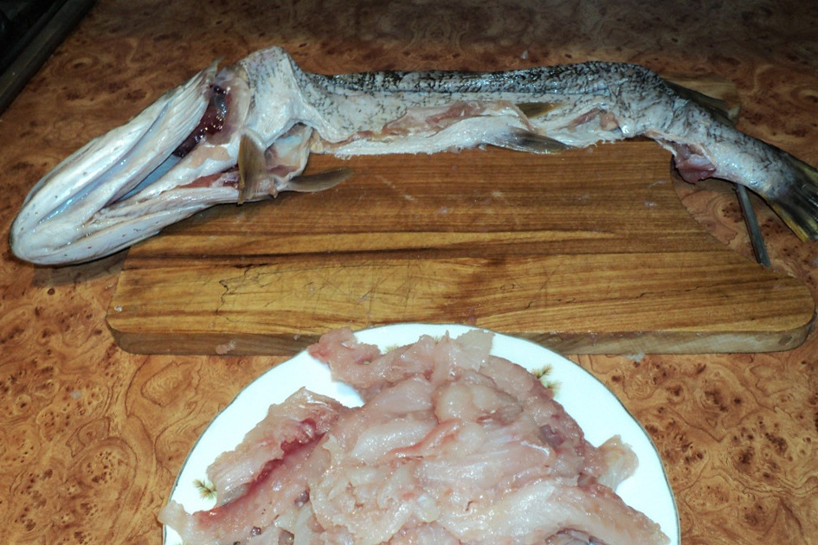
Позвоночник надламывают так, чтобы хвостовой плавник остался при снятой коже. Таким образом получают кожу с хвостом и мякоть рыбы с костями и головой.

Slide 8
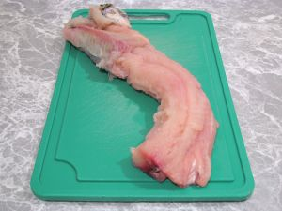
После этого удаляют голову, разрезают брюшко, удаляют внутренности и отделяют мякоть от реберных костей и позвоночника. Мякоть используют для фарша.

Slide 9
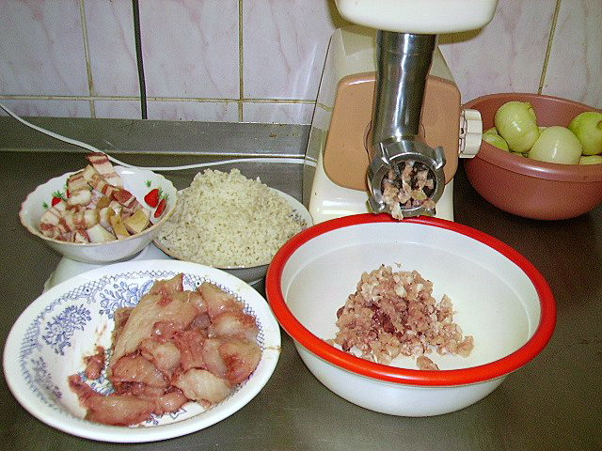
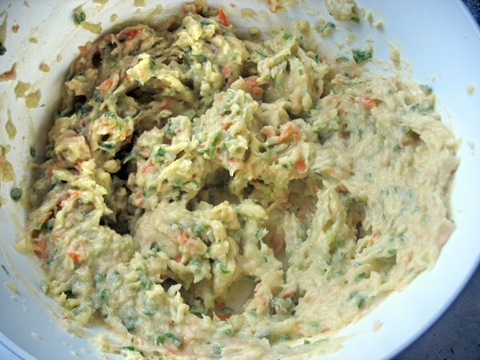
Для фарша: мякоть рыбы, пассерованный лук, чеснок, размоченный в воде или молоке пшеничный хлеб (из муки не ниже I сорта), пропускают через мясорубку, добавляют размягченный маргарин, яйца, соль, молотый перец и все тщательно перемешивают.

Slide 10
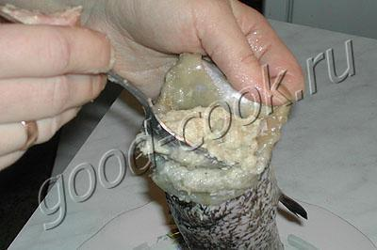
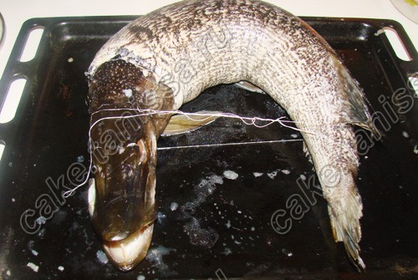
Снятую с рыбы кожу заполняют фаршем и придают изделию форму целой рыбы. Отверстие, через которое фаршировалась рыба, завязывают или зашивают.

Slide 11
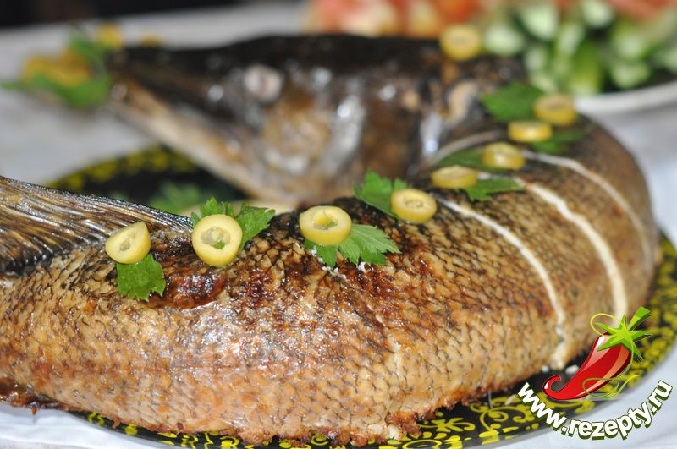
Рыбу подают целиком или нарезают на порции. При отпуске рыбу гарнируют, поливают соусом.

Slide 12
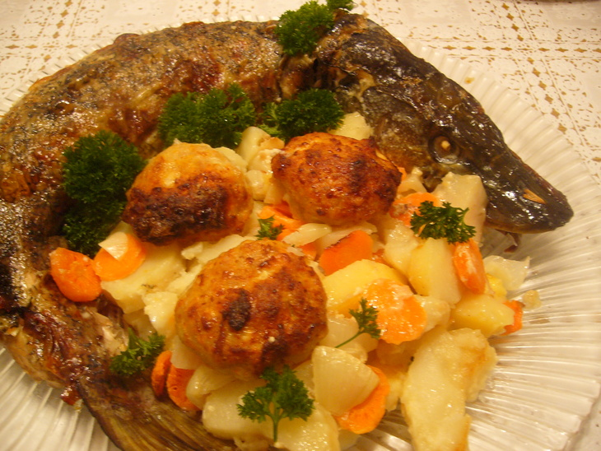
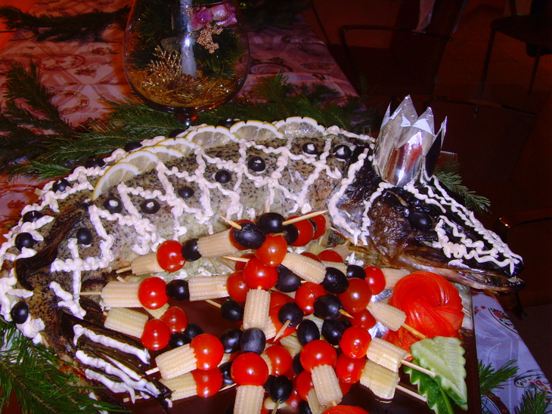
Гарниры - картофель отварной, пюре картофельное, овощи отварные с жиром овощи припущенные с жиром. Соус - томатный, томатный с овощами, сметанный.

Slide 13
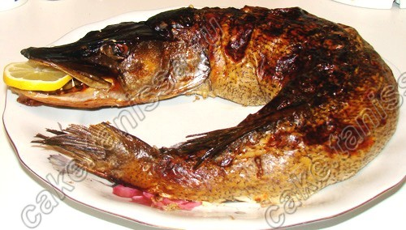
Требования к качеству рыбы , фаршированной (целиком)
Внешний вид: полностью сохранена форма, на поверхности слегка подсохшая корочка
Вкус: Фаршированная рыба должна быть без костей, с однородным плотным фаршем Запеченную рыбу готовят с гарниром или без него. Рыба и гарнир сочные, соус загустевший.
Запах: соответствующий рыбе, но наиболее острый за счёт добавленных специй и чеснока
Цвет: золотистая корочка
Не подлежит хранению.

Slide 14




